Slide 1

日本金属学会秋期大会 (2012) 熱電材料
層状Co酸化物、及び、ペロフスカイトMn酸化物を用いた熱電発電素子の性能評価
横国大理工
○中津川博、木村優太朗、勢山峻平

Slide 2
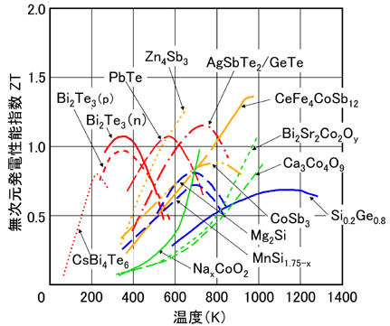
研究背景
低温領域
中温領域
高温領域
低温領域
Bi₂Te₃
中温領域
Mg₂Si, MnSi_{1.75-γ}
CoSb₃
高温領域
Na_{x}CoO₂
Ca₃Co₄O₉
CaMnO₃

Slide 3
研究目的
・多結晶酸化物
n
p
・高温で高い熱起電力が期待できる
・高温熱源の利用が可能
・高温で高い出力が期待できる
・接触抵抗の低減により、高出力化が可能

Slide 4
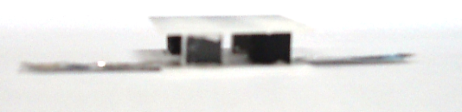
実験方法
n型熱電素子： Yb doped CaMnO₃
p型熱電素子： Y doped Ca₃Co₄O₉
固相反応法：Mn₃O₄ + CaCO₃ + Yb₂O₃ →
固相反応法：Co₃O₄ + CaCO₃ + Y₂O₃ →
③ [Ca₂CoO₃]_{0.62} CoO₂
④ [(Ca_{0.9}Y_{0.1})₂CoO₃]_{0.62} CoO₂
⑤ [(Ca_{0.8}Y_{0.2})₂CoO₃]_{0.62} CoO₂
酸素雰囲気中920℃で焼成
① Ca_{0.99}Yb_{0.01}MnO₃
② Ca_{0.9}Yb_{0.1}MnO₃
大気中1300℃で焼成
・X線回折測定(RINT2500, RIETAN-FP)
・中性子線回折測定(HERMES, PREMOS)
・電気抵抗率測定(ResiTest8300, ZEM-3)
・熱起電力測定(ResiTest8300, ZEM-3)
・比熱測定(DSC8500, TC-7000-R)
・熱拡散率測定(TC-7000-R)
熱電発電モジュール：①-④, ②-④, ①-③
銀ペーストを塗布
銀シートで直列接続
6mm
6mm
p
n
n
p
6mm
6mm
6mm
6mm
n
p
n型素子
p型素子
大気中850℃で焼成

Slide 5
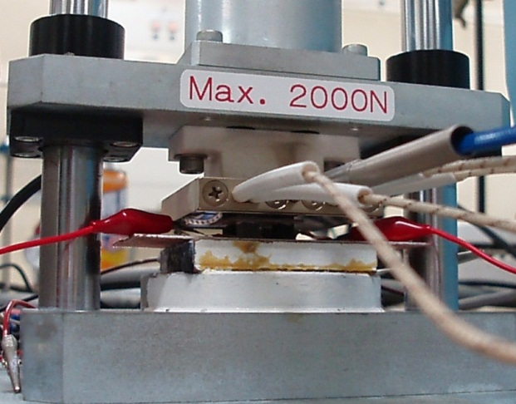
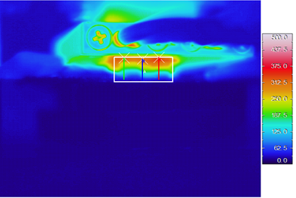
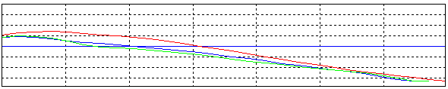
性能評価方法
赤外線サーモグラフィー
n
p
銅製ヒーター
水冷ヒートシンク
Temperature (℃)
電流
外部負荷
line profile
開放電圧
TC
銅製ヒーター： 100℃, 200℃, 300℃,
400℃, 500℃
外部負荷電圧
外部負荷出力
アルミナ板
銀シート
最大出力
n
p
アルミナ板
TC (11～13℃)
水冷ヒートシンク (2～4℃)
電流
最大電流

Slide 6
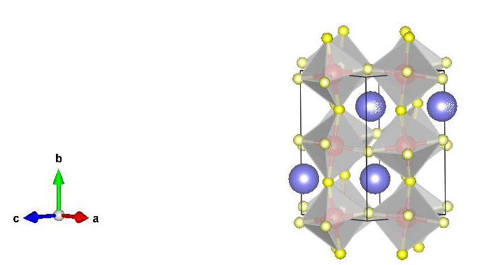
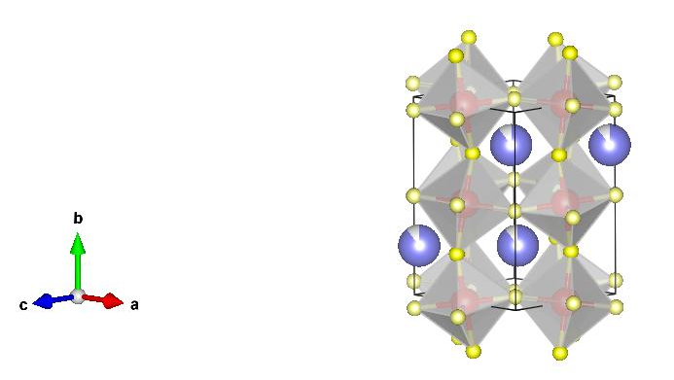
X線回折測定
Ca_{0.99}Yb_{0.01}MnO₃
Ca_{0.9}Yb_{0.1}MnO₃
R_{wp}=17.98%
R_{wp}=11.53%
Space group :
Pnma
a = 5.281Å
b = 7.455Å
c = 5.265Å
Space group :
Pnma
a = 5.305Å
b = 7.457Å
c = 5.267Å

Slide 7
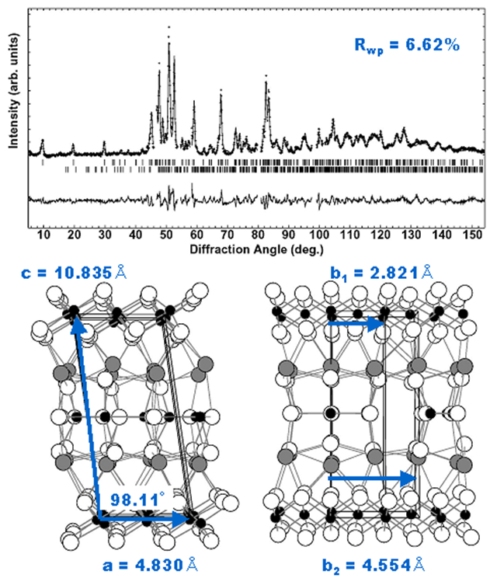
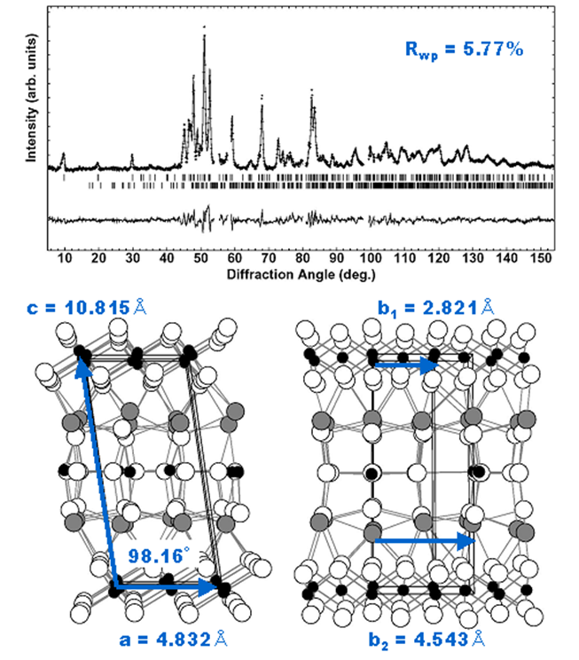
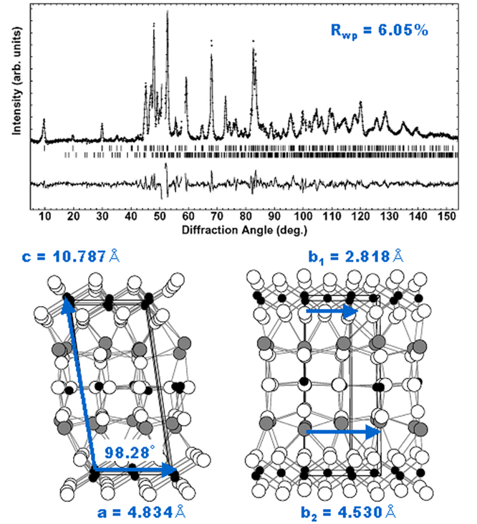
中性子線回折測定
[Ca₂CoO₃]_{0.62} CoO₂
[(Ca_{0.9}Y_{0.1})₂CoO₃]_{0.62} CoO₂
[(Ca_{0.8}Y_{0.2})₂CoO₃]_{0.62} CoO₂

Slide 8
熱電特性測定①
電気抵抗率
熱起電力
Y
Y
Yb
Yb

Slide 9
熱電特性測定②
熱伝導率
無次元性能指数
Yb

Slide 10
熱電発電モジュール性能評価
n: ① Ca_{0.99}Yb_{0.01}MnO₃
p: ④ [(Ca_{0.9}Y_{0.1})₂CoO₃]_{0.62} CoO₂
n: ② Ca_{0.9}Yb_{0.1}MnO₃
p: ④ [(Ca_{0.9}Y_{0.1})₂CoO₃]_{0.62} CoO₂
n: ① Ca_{0.99}Yb_{0.01}MnO₃
p: ③ [Ca₂CoO₃]_{0.62} CoO₂
2 np pairs
2 np pairs
2 np pairs
heater : 100, 200, 300, 400, 500℃
⊿T : 51, 126, 189, 273, 355K
MF = R_{ideal} / R_{real} = 0.6
heater : 100, 200, 300, 400, 500℃
⊿T : 45, 92, 145, 218, 278K
MF = R_{ideal} / R_{real} = 0.2
heater : 100, 200, 300, 400, 500℃
⊿T : 45, 90, 145, 199, 257K
MF = R_{ideal} / R_{real} = 0.5

Slide 11
1 pair 当たりの性能評価①
n: ① Ca_{0.99}Yb_{0.01}MnO₃
p: ④ [(Ca_{0.9}Y_{0.1})₂CoO₃]_{0.62} CoO₂
12.8
355
355

Slide 12
1 pair 当たりの性能評価②
n: ② Ca_{0.9}Yb_{0.1}MnO₃
p: ④ [(Ca_{0.9}Y_{0.1})₂CoO₃]_{0.62} CoO₂

Slide 13
1 pair 当たりの性能評価③
n: ① Ca_{0.99}Yb_{0.01}MnO₃
p: ③ [Ca₂CoO₃]_{0.62} CoO₂

Slide 15
まとめ
熱電発電モジュールの温度差⊿Tを精確に見積もり、温度差⊿Tに基づいて性能評価することが重要である。
酸化物熱電モジュールでは、MF比の高い組み合わせでPNペアを構築する必要がある。
今回、温度差355Kで、1 PNペア当たり12.8mWの最大出力が得られた。

Slide 16
日本金属学会秋期大会 (2012) 熱電材料
Thank you for your kind attention.

